Slide 1
TRÒ CHƠI: VƯỢT CHƯỚNG NGẠI VẬT (Lật hình)
Luật chơi: Chọn ngẫu nhiên các câu hỏi ( từ 1 đến 8 ). Trả lời đúng thì phần tương ứng với câu hỏi sẽ được lộ ra, trường hợp trả lời sai thì mất quyền trả lời câu hỏi đó. Bất kỳ khi nào có câu trả lời về bức hình đều có thể trả lời. Trò chơi sẽ kết thúc khi chủ đề bức hình được trả lời chính xác
1
2
3
4
5
6
7
8
ĐÃ HIỂU

Slide 2
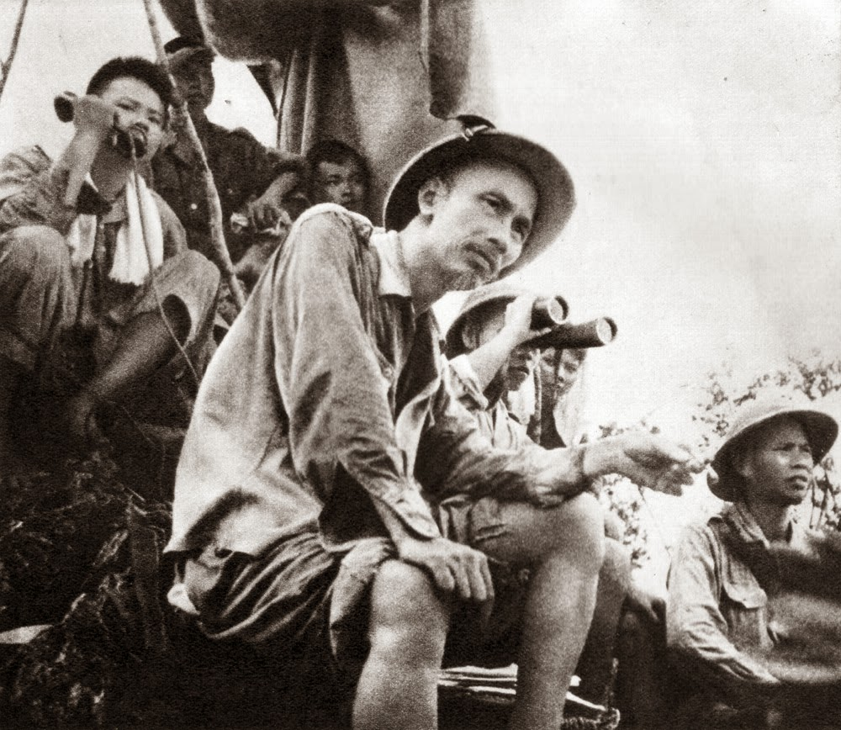
TRÒ CHƠI: VƯỢT CHƯỚNG NGẠI VẬT (Lật hình)
1
2
3
4
5
6
7
8
Gợi ý chủ đề:
1
2
3
4
5
6
7
8
HÌNH ẢNH CHỦ ĐỀ
1
2
3
4
5
6
7
8

Slide 3
TRÒ CHƠI: VƯỢT CHƯỚNG NGẠI VẬT (Lật hình)
1
Câu hỏi:
QUAY LẠI

Slide 4
TRÒ CHƠI: VƯỢT CHƯỚNG NGẠI VẬT (Lật hình)
2
Câu Hỏi
QUAY LẠI

Slide 5
TRÒ CHƠI: VƯỢT CHƯỚNG NGẠI VẬT (Lật hình)
3
Câu Hỏi:
QUAY LẠI

Slide 6
TRÒ CHƠI: VƯỢT CHƯỚNG NGẠI VẬT (Lật hình)
4
QUAY LẠI

Slide 7
TRÒ CHƠI: VƯỢT CHƯỚNG NGẠI VẬT (Lật hình)
5
QUAY LẠI

Slide 8
TRÒ CHƠI: VƯỢT CHƯỚNG NGẠI VẬT (Lật hình)
6
QUAY LẠI

Slide 9
TRÒ CHƠI: VƯỢT CHƯỚNG NGẠI VẬT (Lật hình)
7
QUAY LẠI

Slide 10
TRÒ CHƠI: VƯỢT CHƯỚNG NGẠI VẬT (Lật hình)
8
QUAY LẠI

